Slide 1
MONASTERIO DE OSEIRA
OURENSE · GALICIA

Slide 2
El monasterio de Oseira es un monasterio trapense de fundación real que a lo largo de su historia tuvo una gran importancia económica y social en la comarca y tierras más lejanas. Es un monasterio que con 8 siglos de historia se mantiene en perfectas condiciones. Se sitúa en la parroquia de Osera, en el municipio de San Cristóbal de Cea, provincia de Orense.
Se conoce su existencia desde 1137, pero poco después se convirtió en un monasterio dependiente de la Orden del Císter y en el año 1141 se instaló una colonia de monjes franceses enviados por San Bernardo. En el año de 1835, como consecuencia de la desamortización de Mendizábal, los frailes dejaron el convento, que quedó totalmente abandonado. Ello propició el expolio del lugar. Los monjes volvieron de nuevo en 1929, comenzando entonces su reconstrucción.
La iglesia abacial fue construida entre los años 1200 y 1239 aproximadamente y está considerada como una de las obras maestras de la arquitectura cisterciense en la Península Ibérica, con un característico estilo románico ojival. Está claramente influenciada por las iglesias de peregrinación.
La sala capitular del monasterio, conocida popularmente como “sala de las palmeras”, data de finales del siglo XV y está sustentada por cuatro columnas centrales de fustes torsos rematando en una original bóveda.
En el antiguo refectorio monacal puede visitarse el Lapidarium o Museo da Pedra, una colección de objetos y fragmentos de piedra obtenidos durante las restauraciones y excavaciones arqueológicas: lápidas, capiteles, columnas, elementos decorativos, etc.

Slide 3
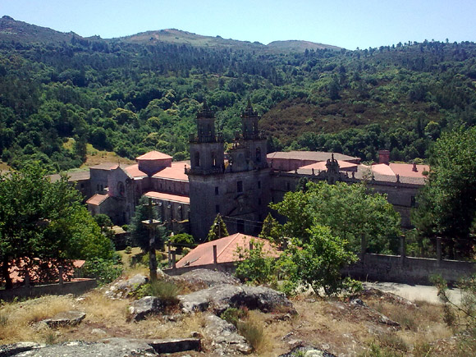

Slide 4
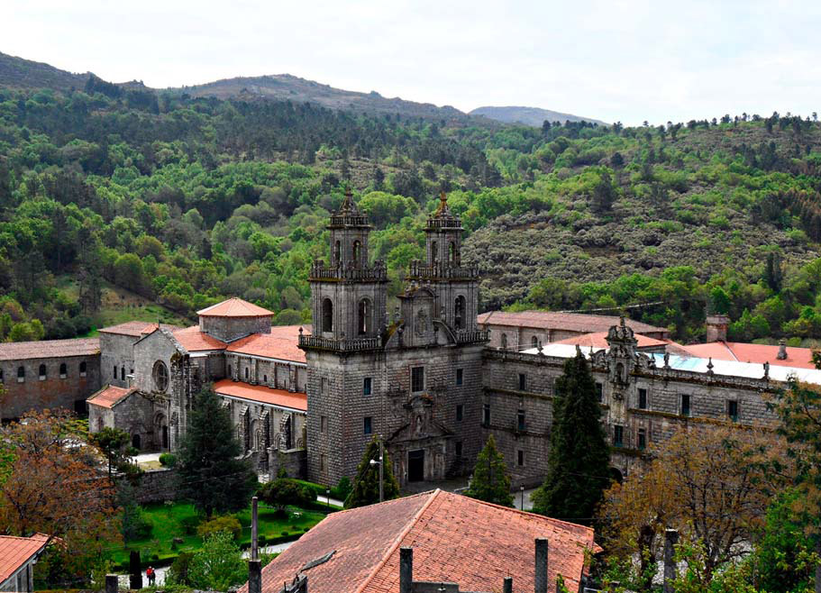

Slide 5
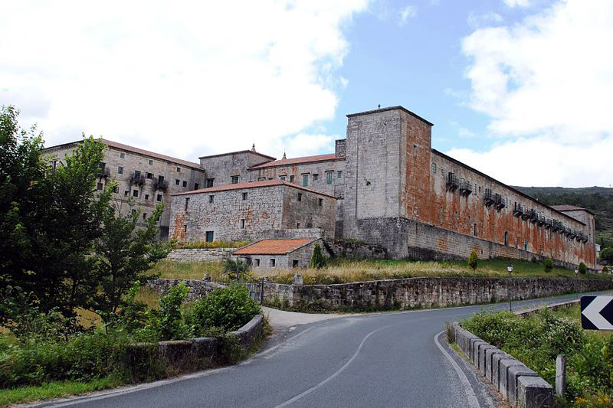

Slide 6
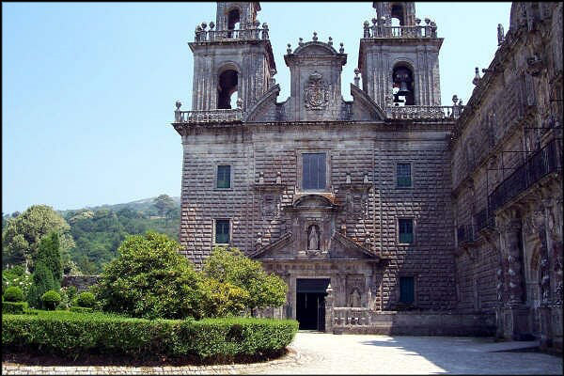

Slide 7
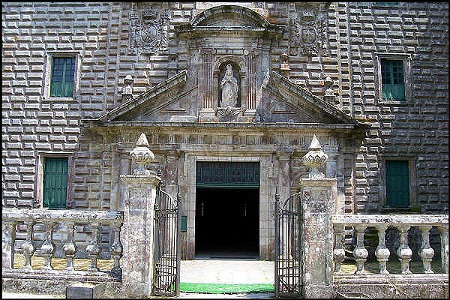

Slide 8
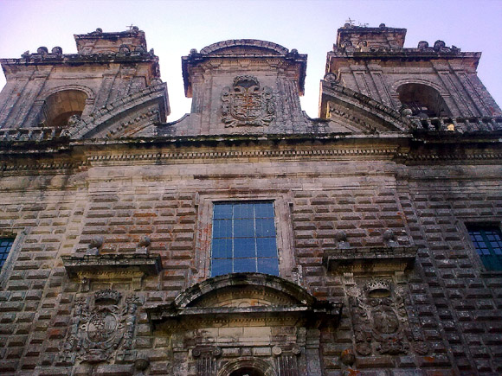

Slide 9
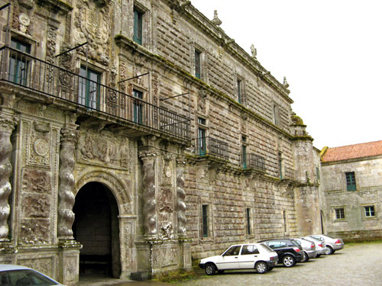

Slide 10
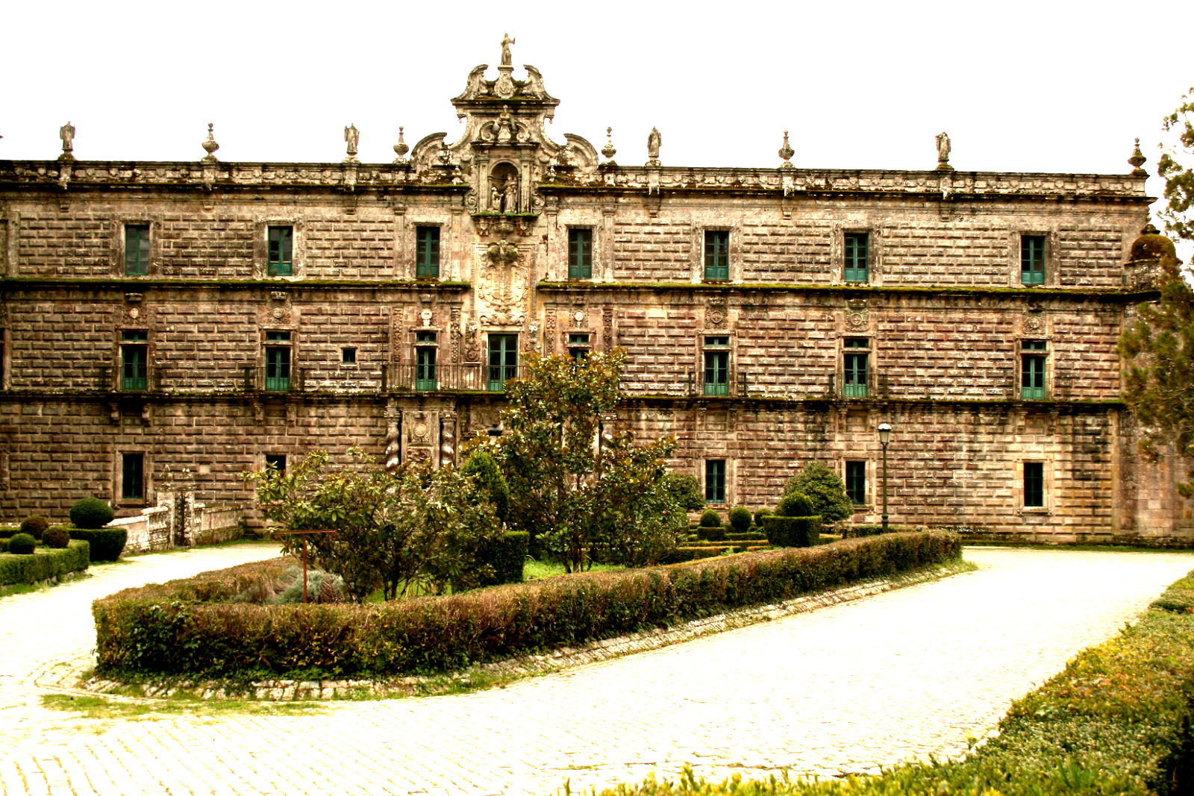

Slide 11
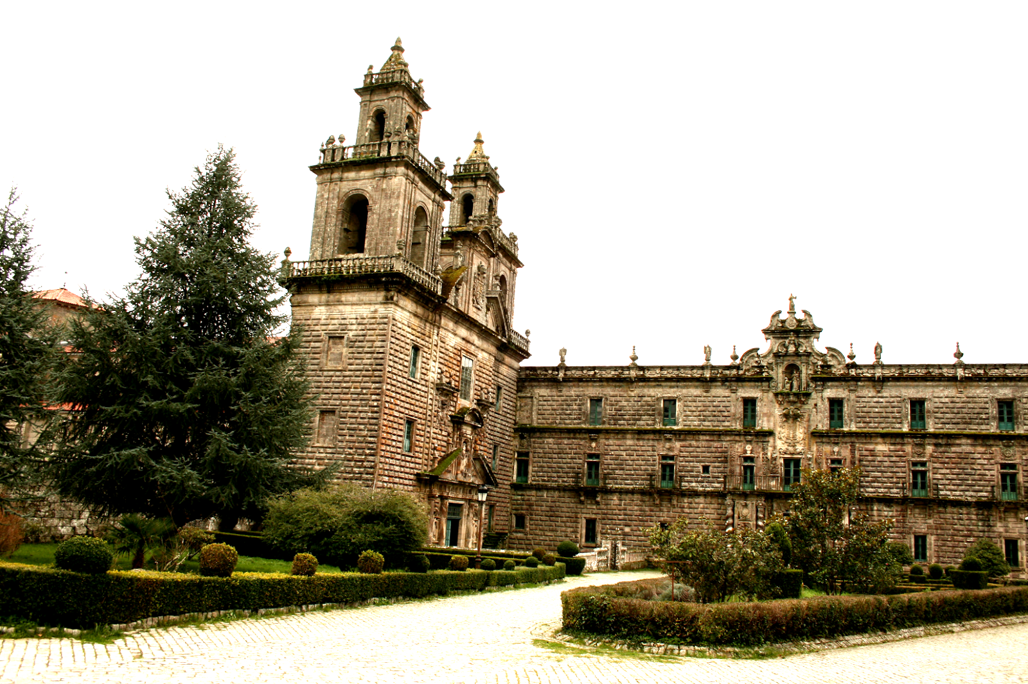

Slide 12
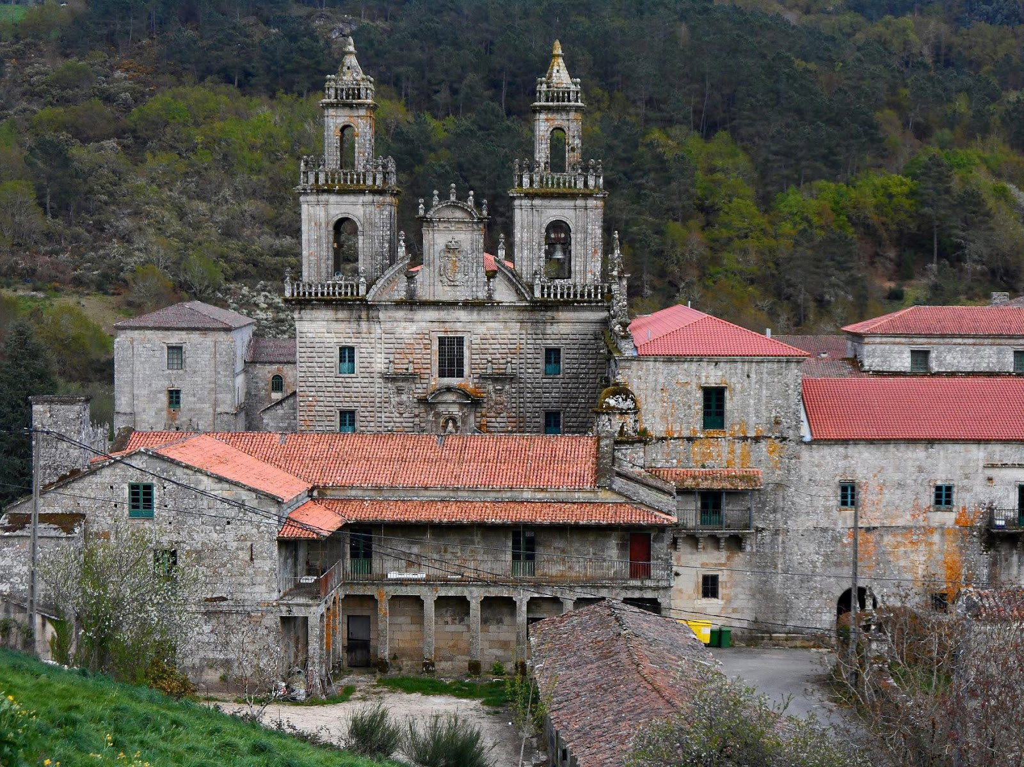

Slide 13
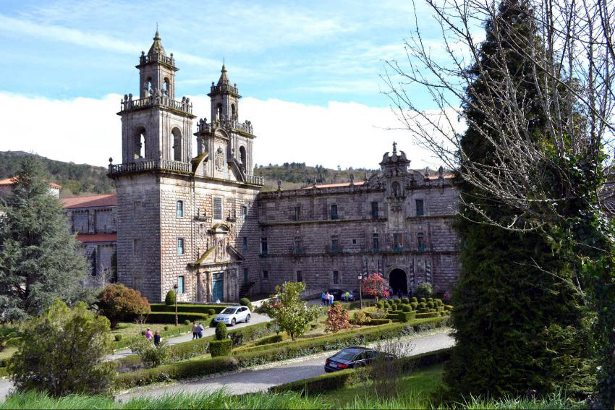

Slide 14
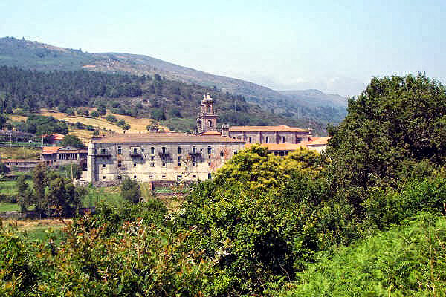

Slide 15
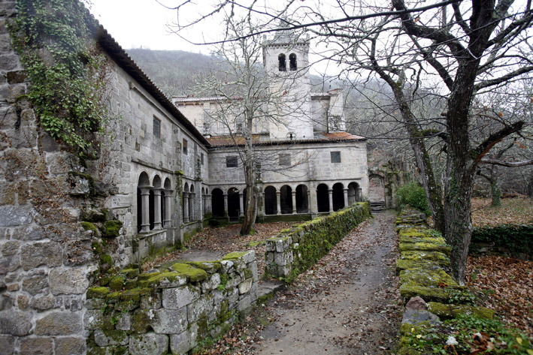

Slide 16
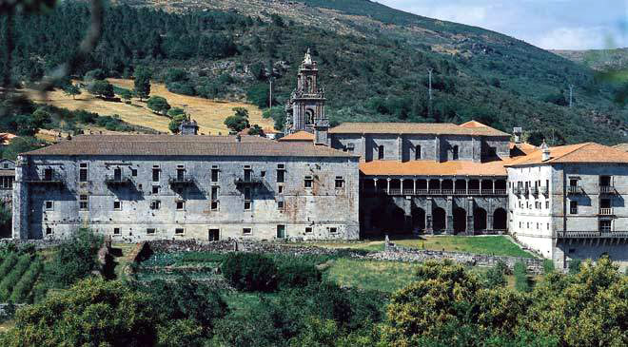

Slide 17
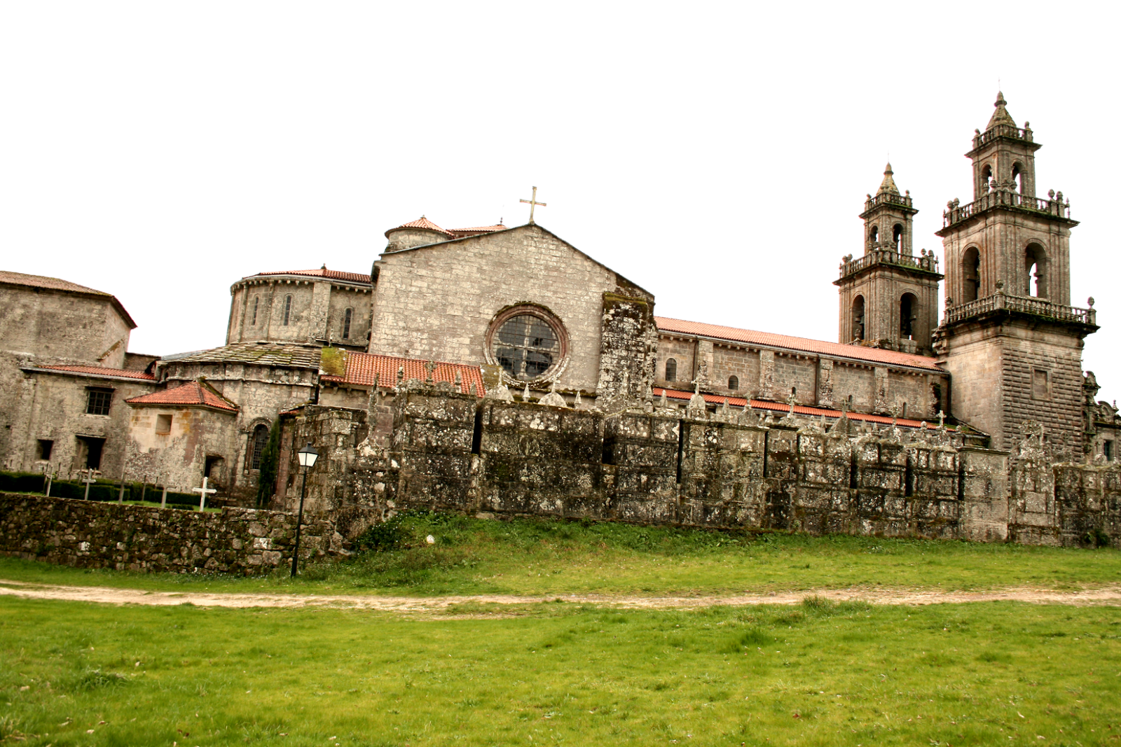

Slide 18
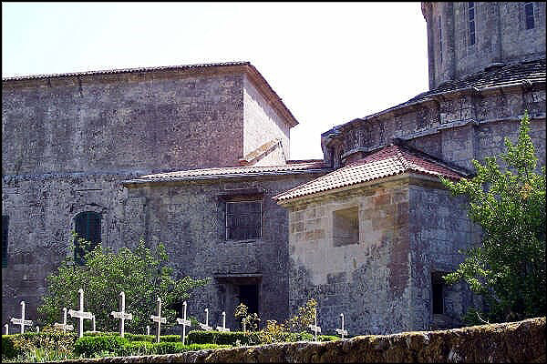

Slide 19
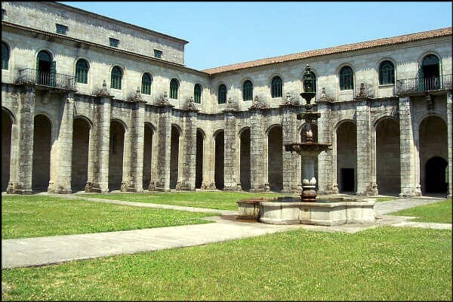

Slide 20
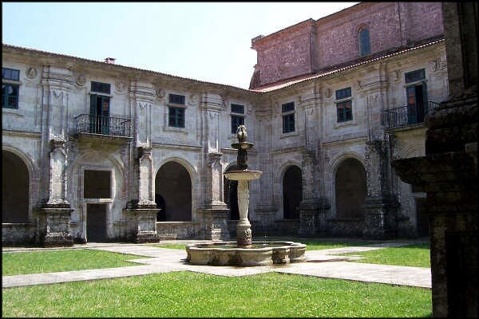

Slide 21
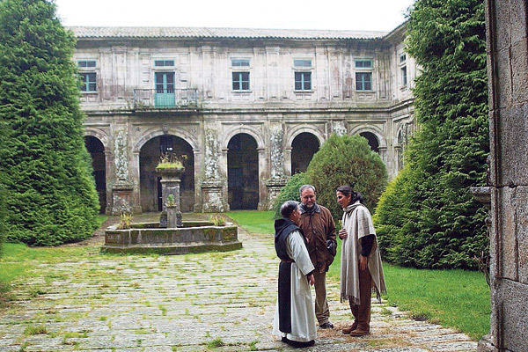

Slide 22
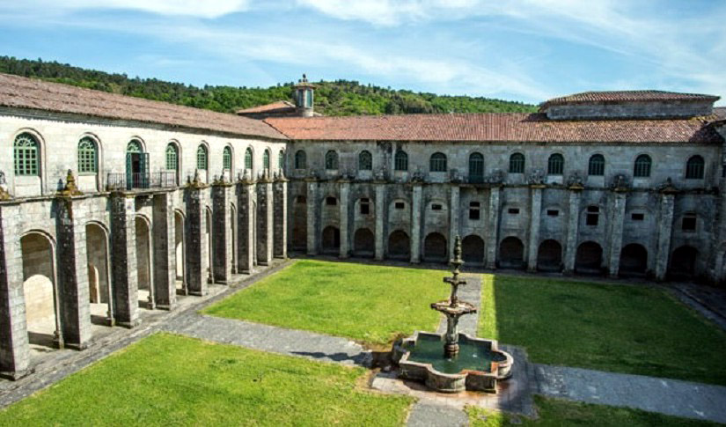

Slide 23
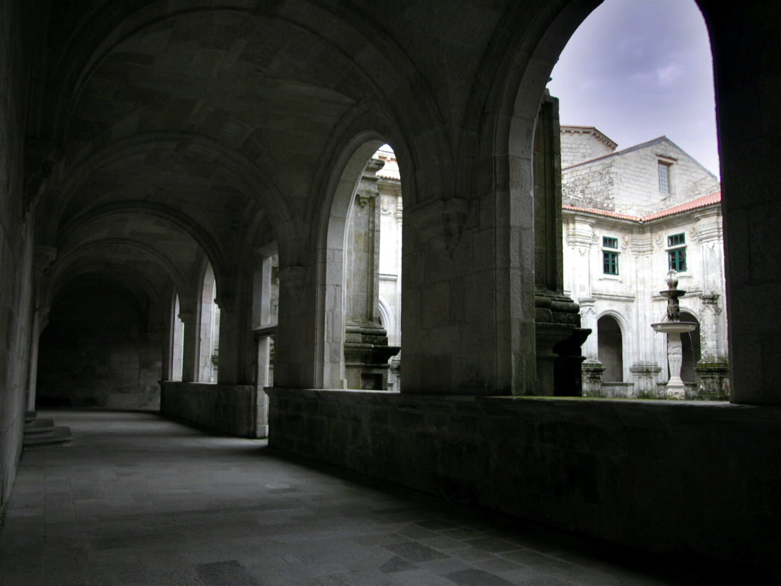

Slide 24
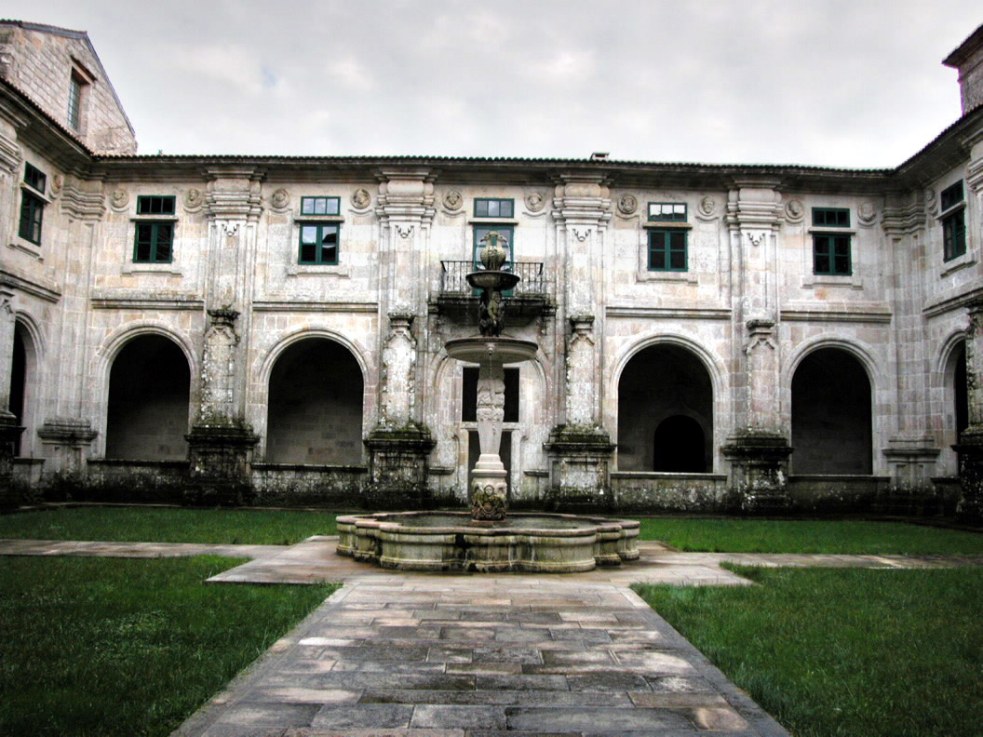

Slide 25
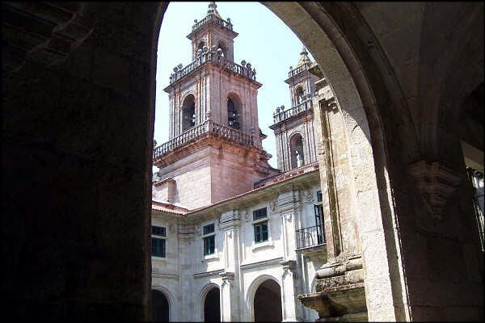

Slide 26
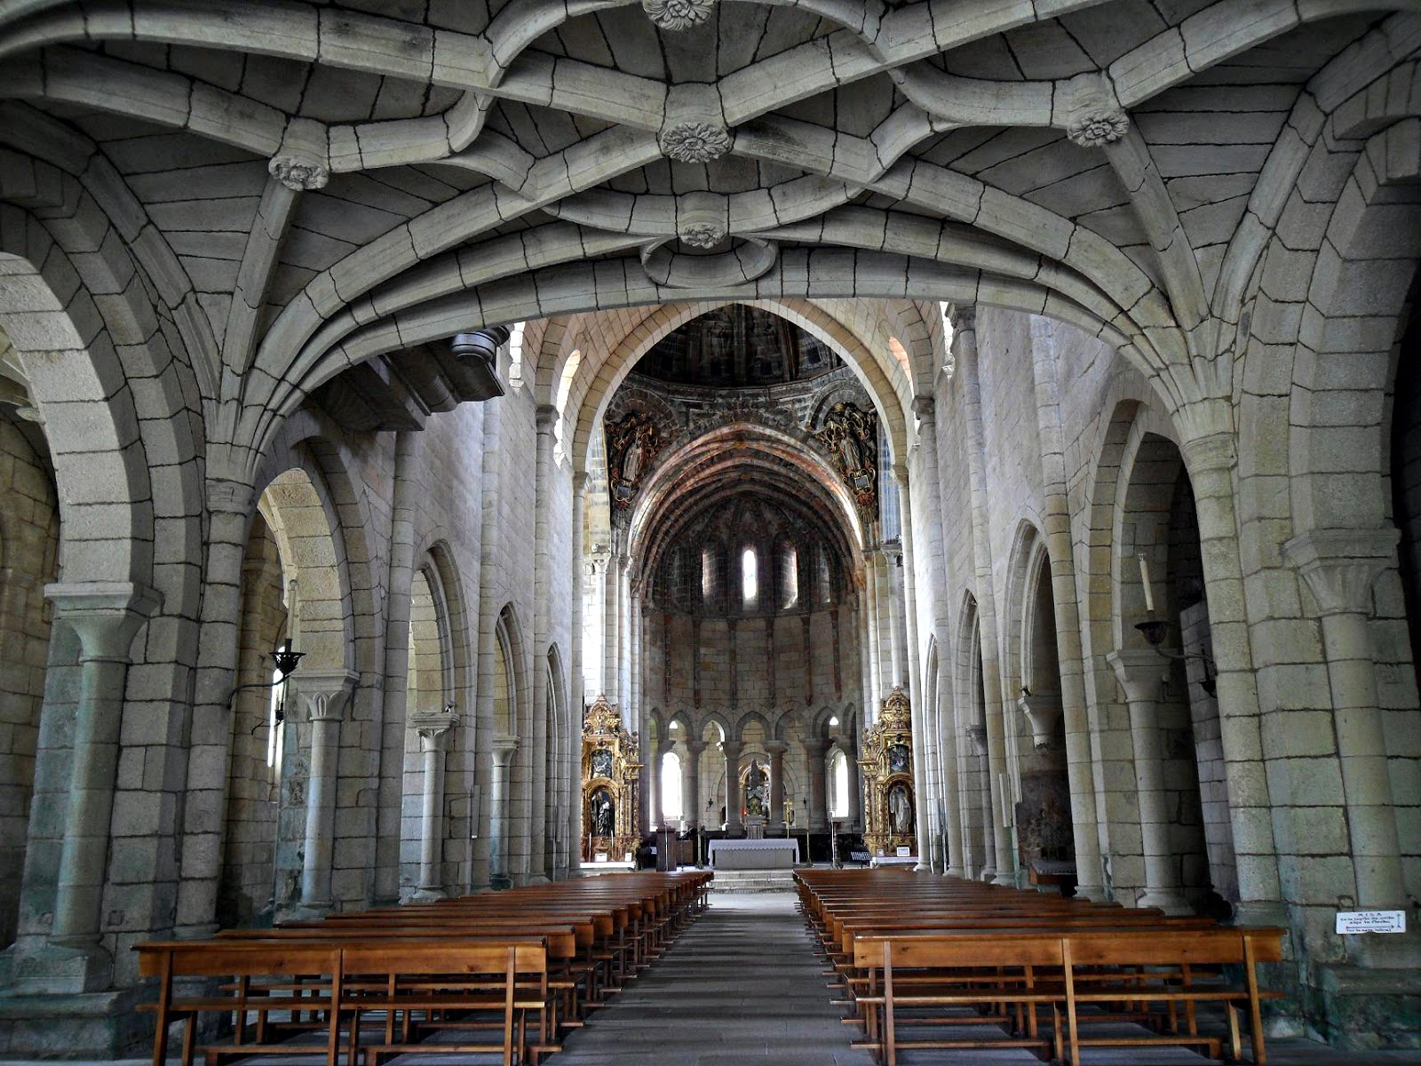

Slide 27
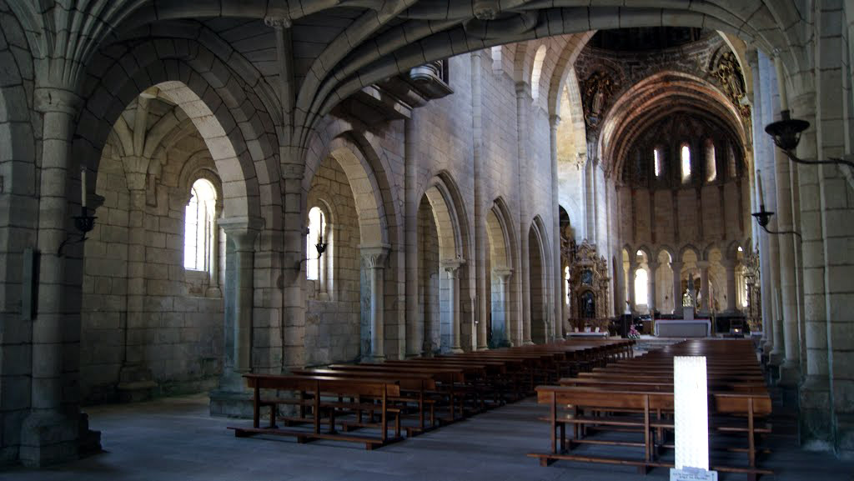

Slide 28
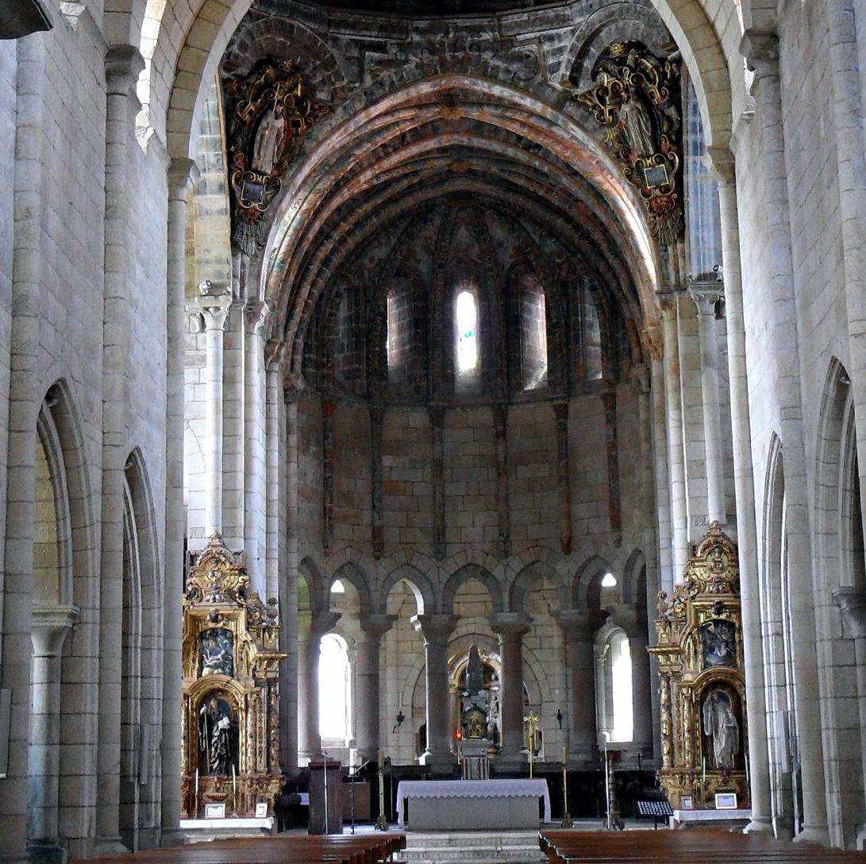

Slide 29
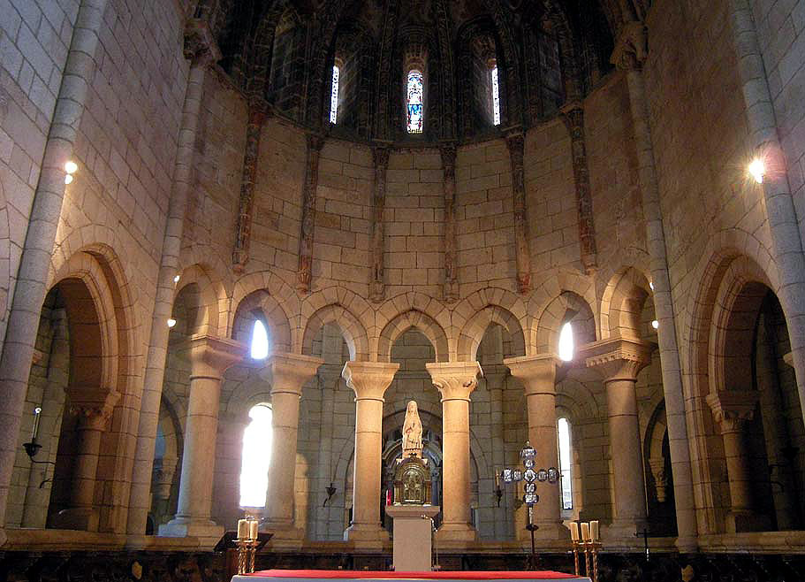

Slide 30
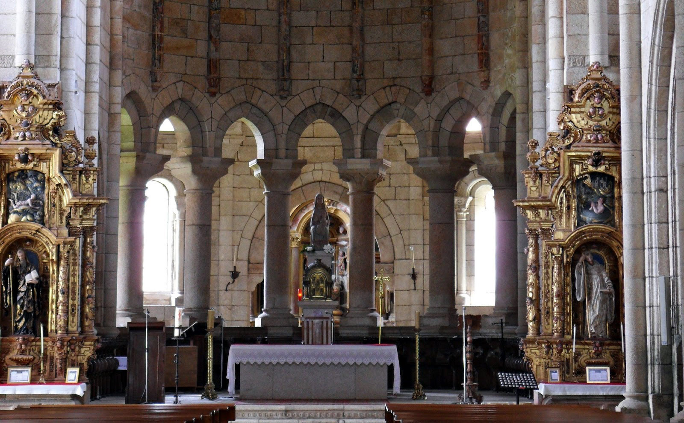

Slide 31
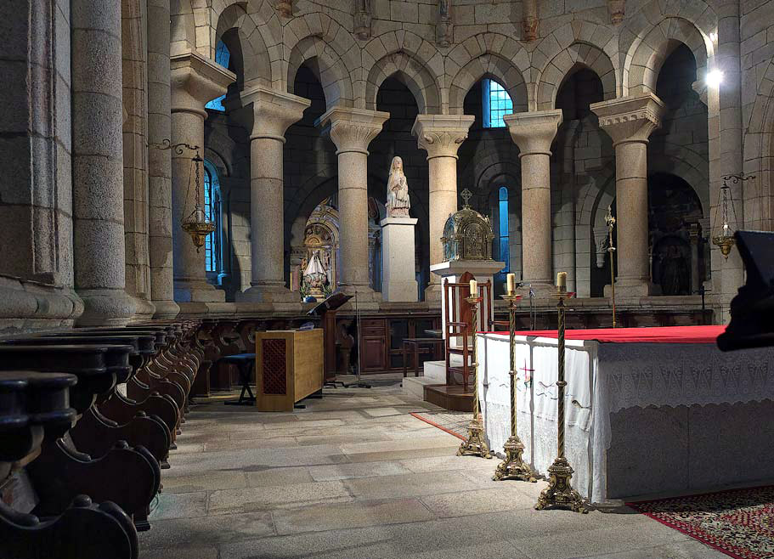

Slide 32
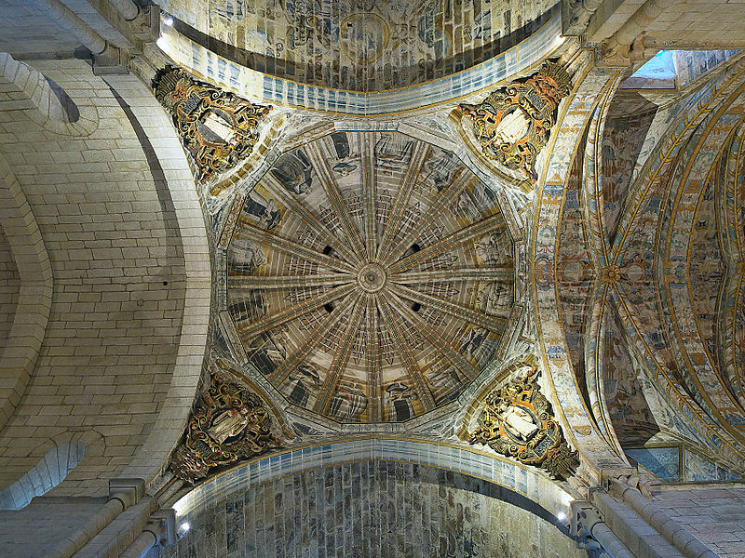

Slide 33
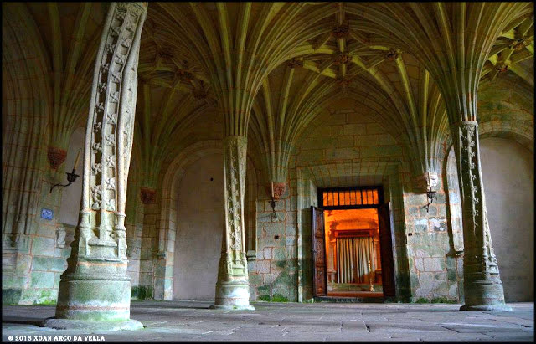
SALA CAPITULAR O SALA DE LAS PALMERAS

Slide 34
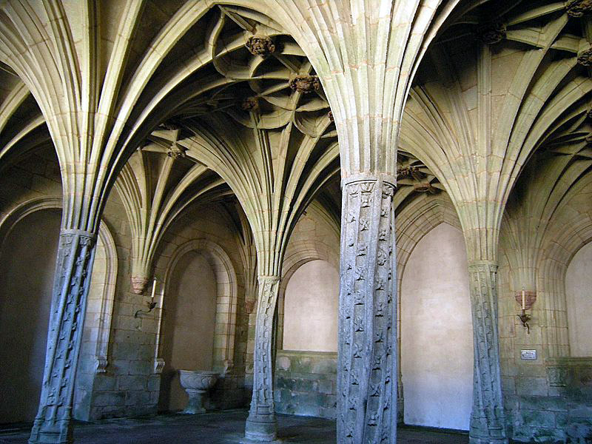

Slide 35
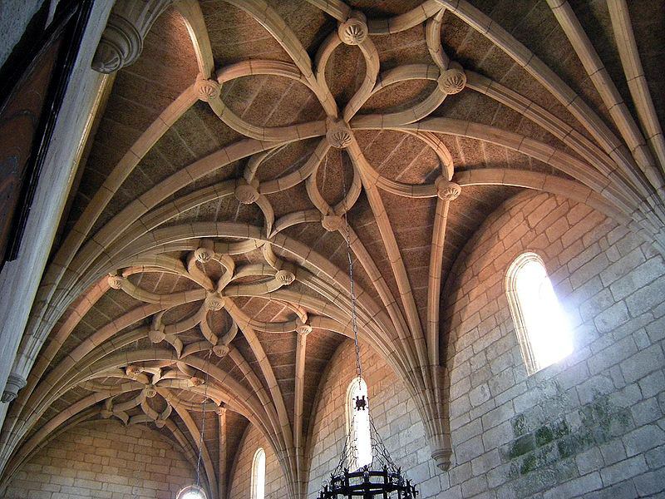

Slide 36
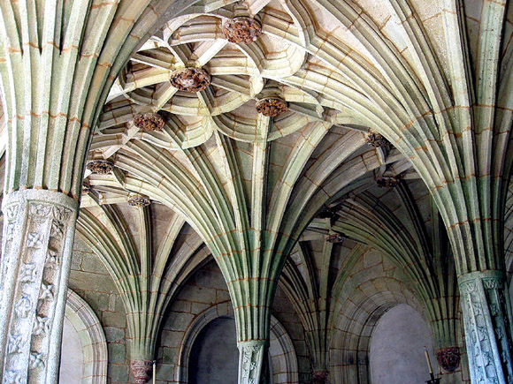

Slide 37
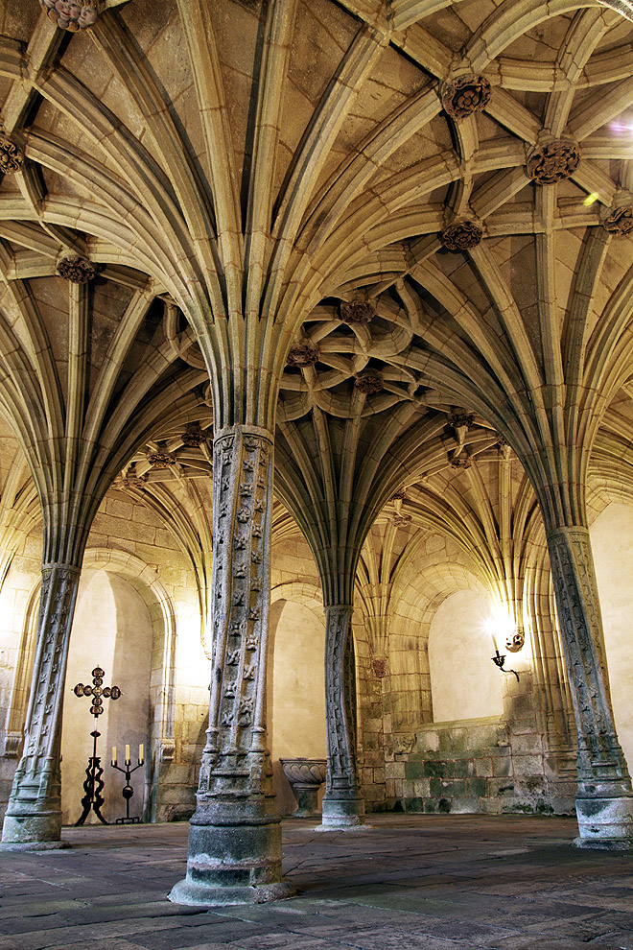

Slide 38
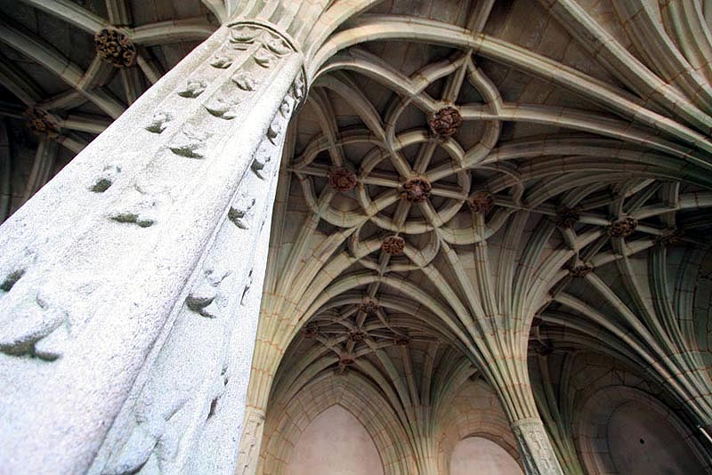

Slide 39
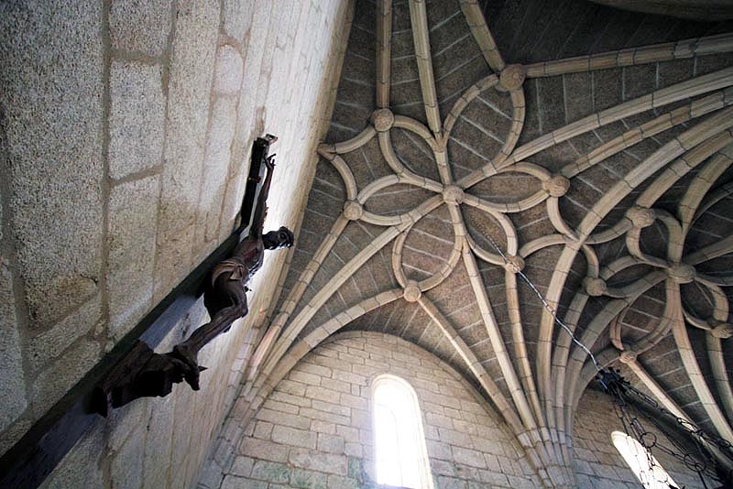

Slide 40
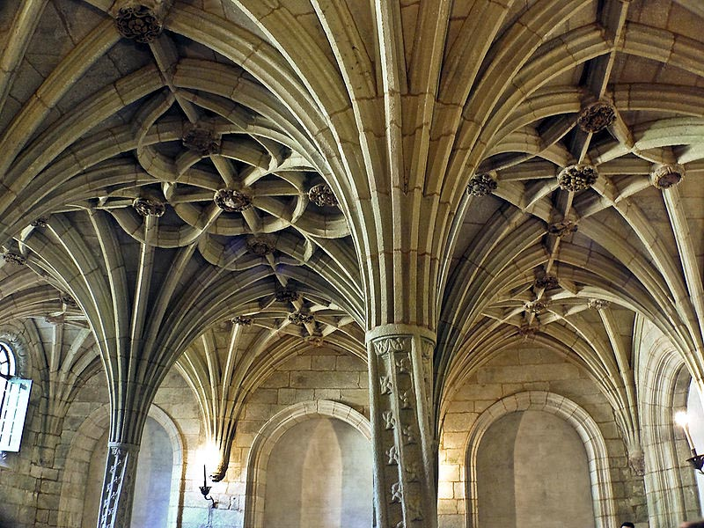

Slide 41
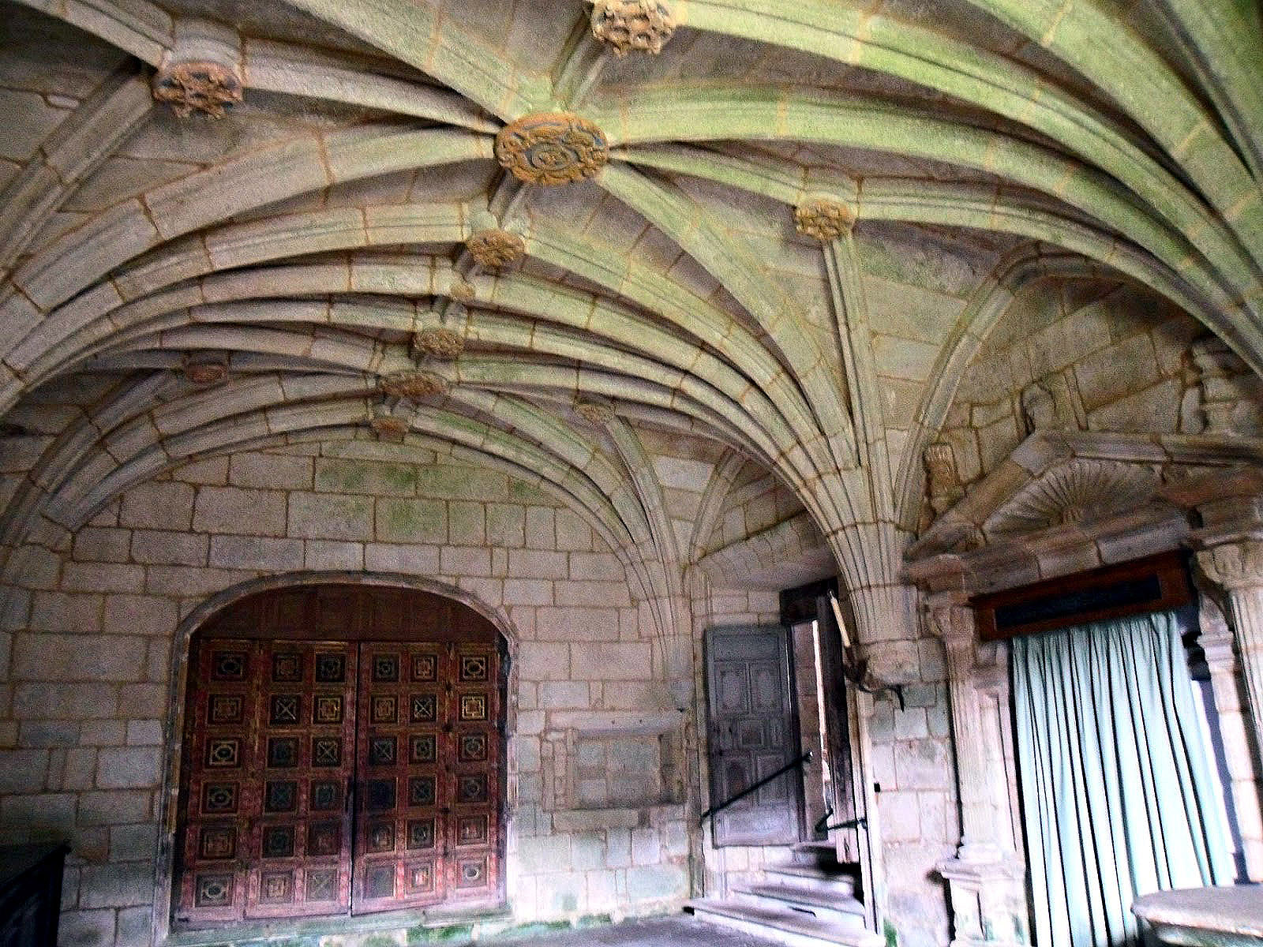

Slide 42
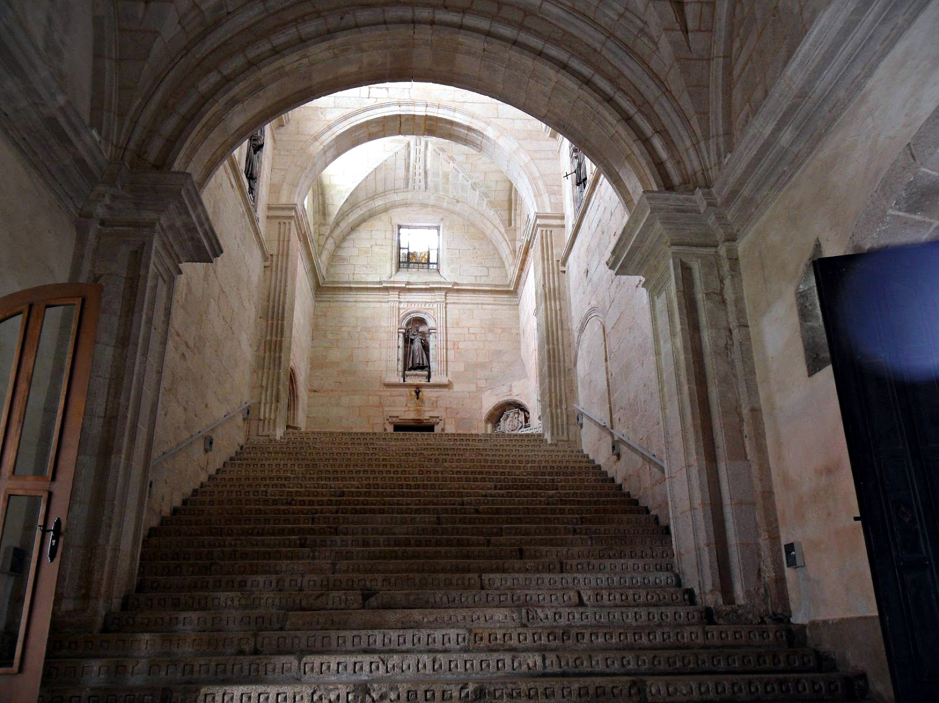

Slide 43
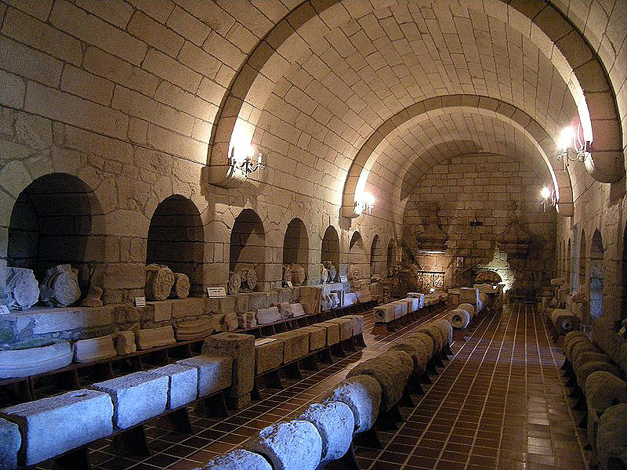
LAPIDARIUM O MUSEO DA PEDRA

Slide 44
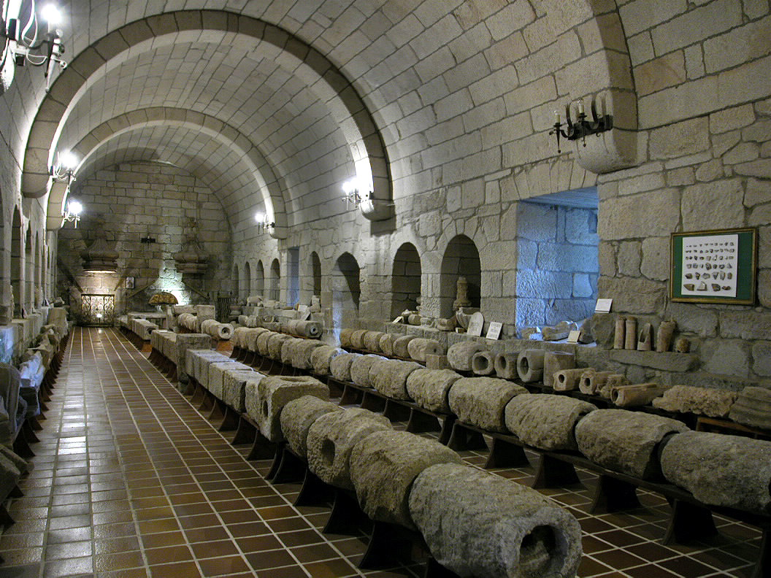

Slide 45
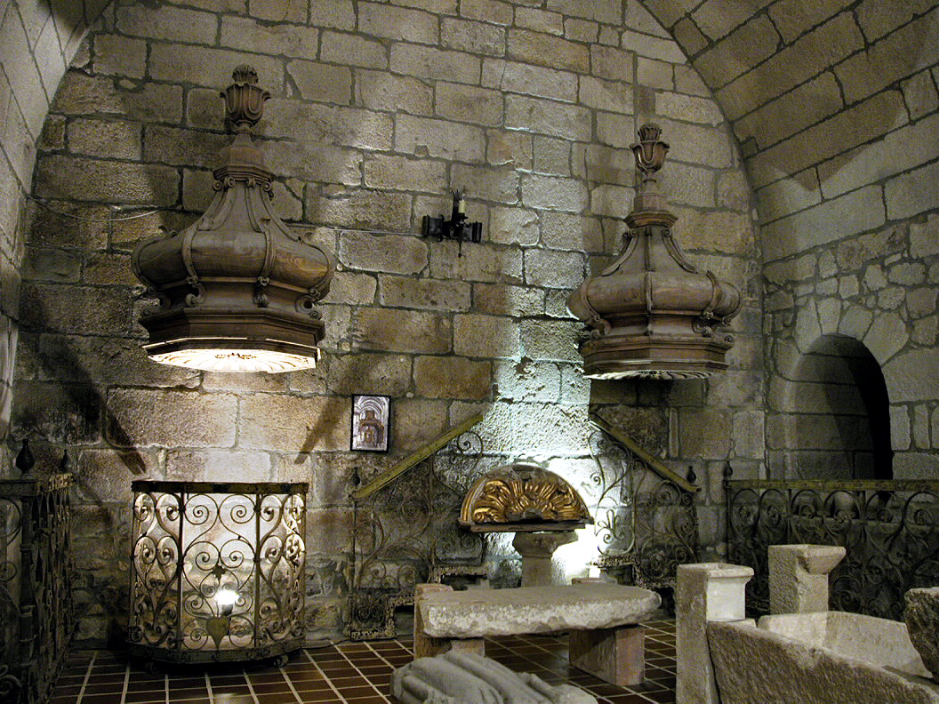

Slide 46
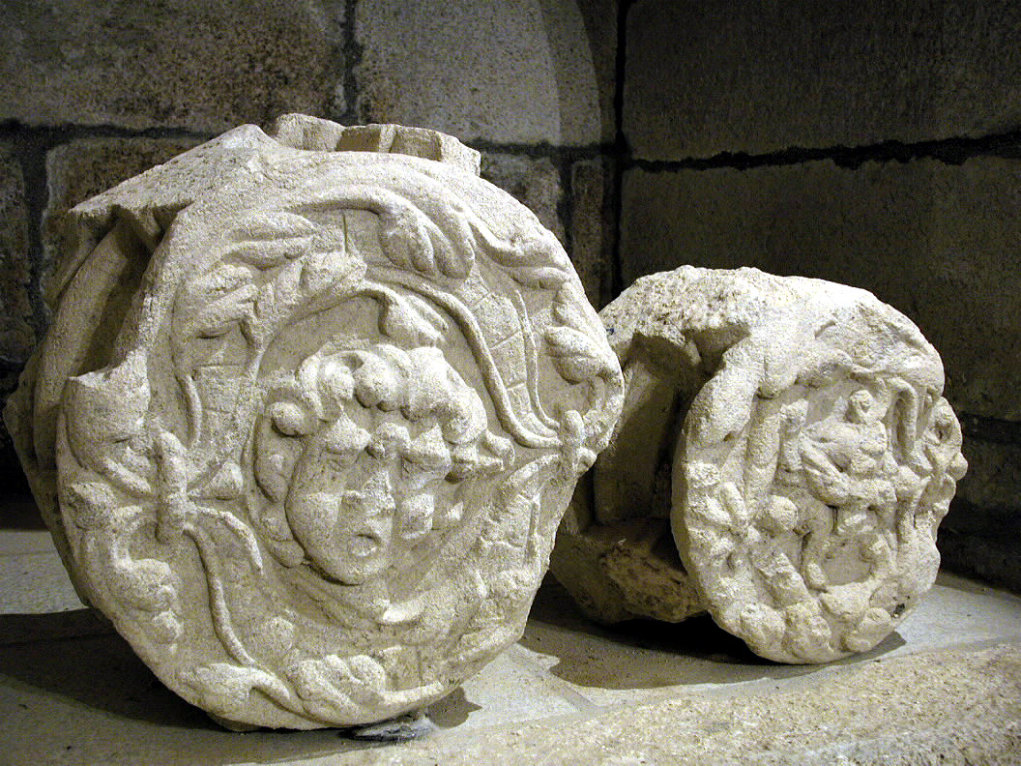

Slide 47
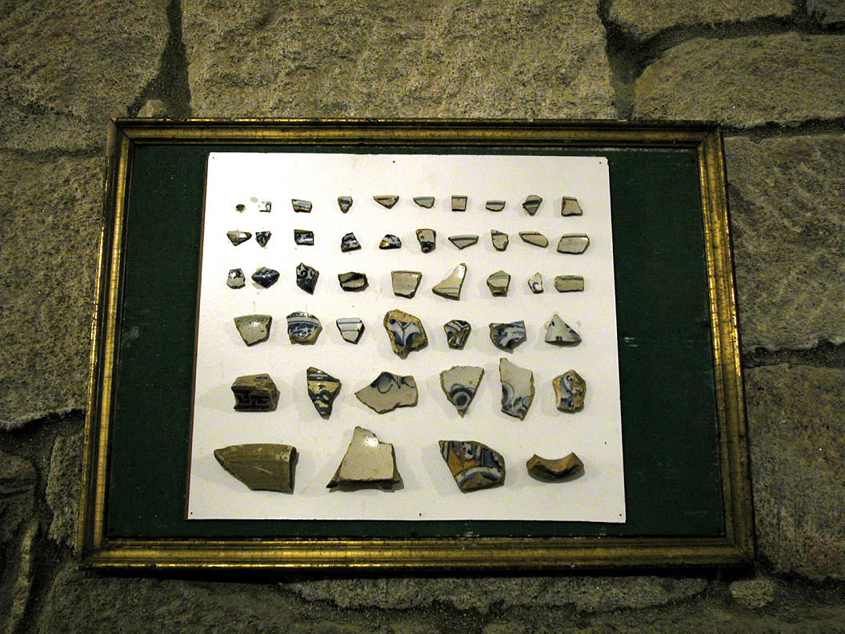

Slide 48
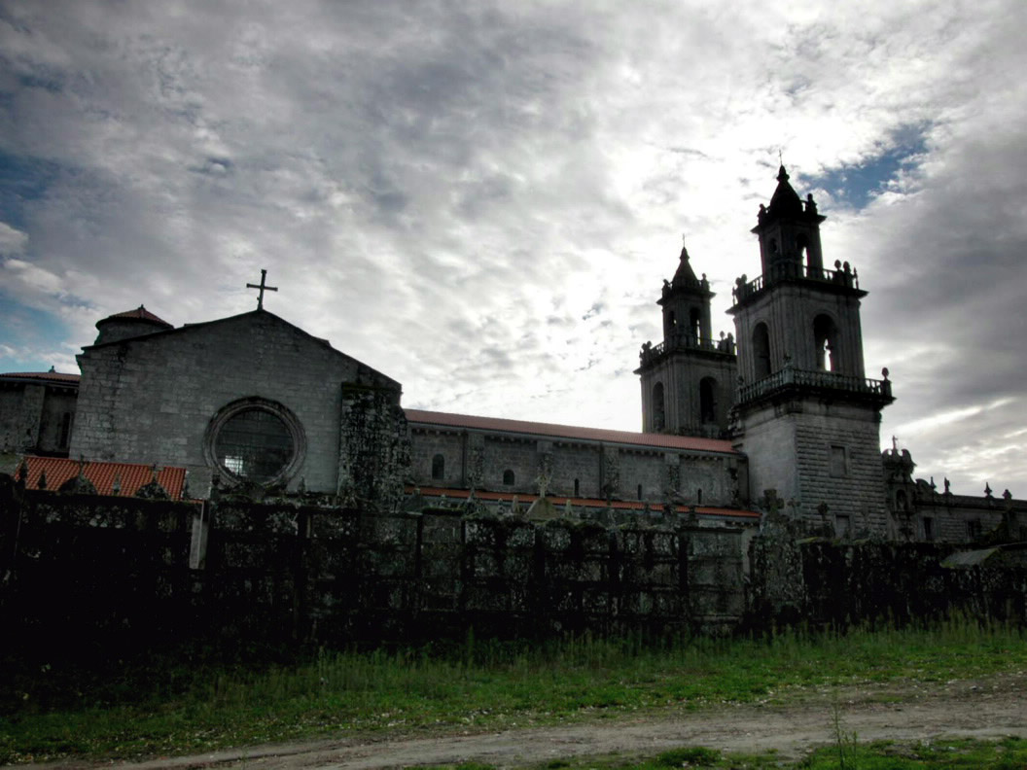

Slide 49

GRACIAS POR TU VISITA
Y QUE TENGAS UN BUEN DÍA
VICTOR NOVELLÓN

Slide 50







¿Te ha gustado?
Puedes ver más entrando
Aquí
Además puedes recibir powerpoints en tu correo electrónico suscribiéndote aquí:

